Slide 1
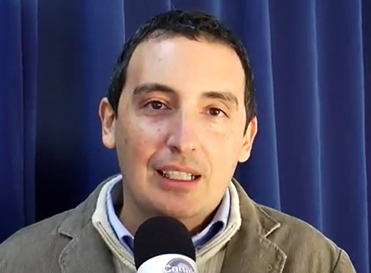
Valutazione relativa al Dirigente scolastico
(Risposte possibili: moltissimo, molto, poco, per niente)
A. S. 2019/2020

Slide 2
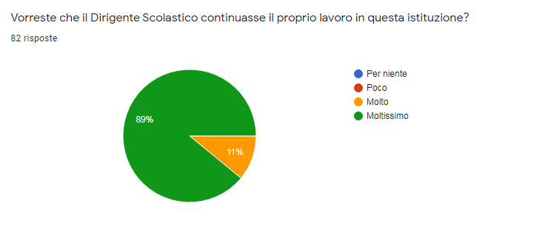
Questionario personale docente
Partecipanti 83

Slide 3
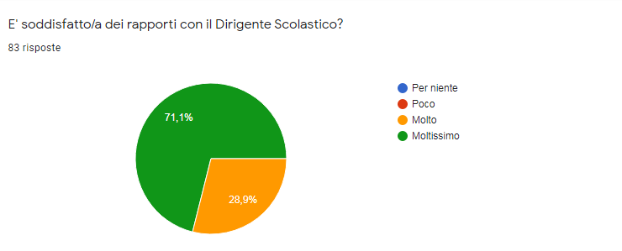

Slide 4
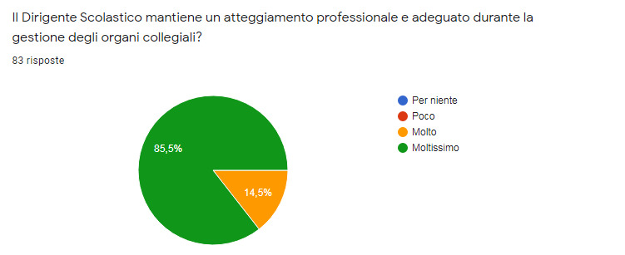

Slide 5
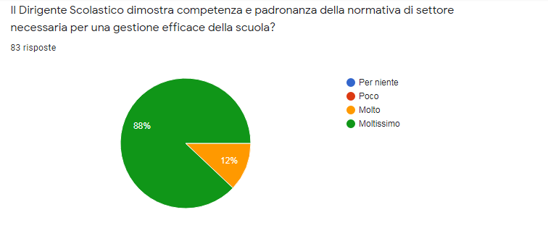

Slide 6
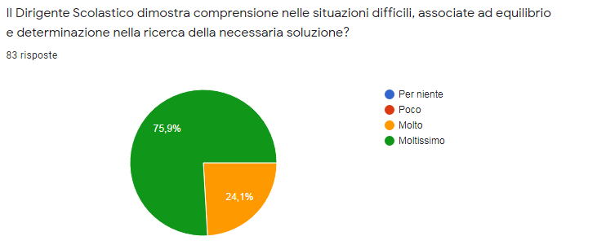

Slide 7
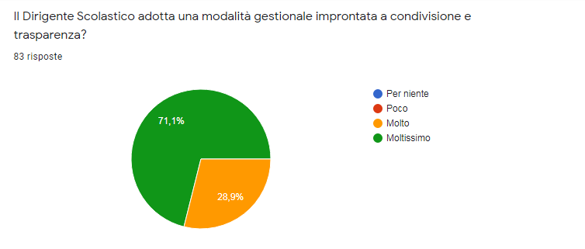

Slide 8
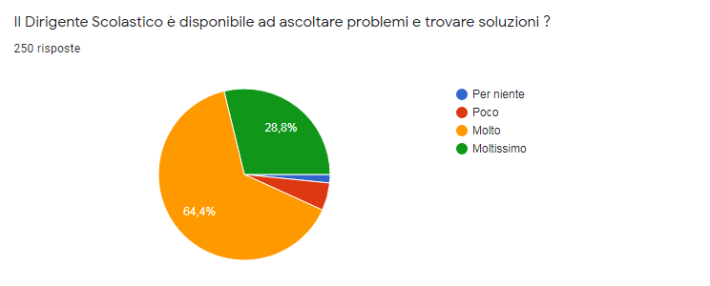
Questionario genitori
Votanti 250

Slide 9
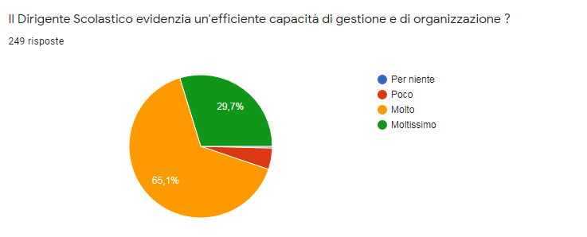

Slide 10
